Slide 1
§8.2 㔣㪌㶧㛝㙽㨞
㭎㐃㪈㨀㡑㮐㮲㥳㔣㪌㶧㛝㙽㨞
㖎㐃㔣㪌㶧㛝㙽㨞㔻㙔㡾㛘㫝㰻
㦘㐃㔣㪌㶧㛝㙽㨞㔻 Fourier 㑍㚟
䍤
䈻
㺖
㦰㐃㯷㤤㙽㨞㔻 Fourier 㑍㚟
䍤
䈻
㺖

Slide 2

㭎㐃㪈㨀㡑㮐㮲㥳㔣㪌㶧㛝㙽㨞
㟂㮂䶅䶆䶇
㯹㨞㫙㐃䋧㟂㫙㭖㛘㦴㜮㘚㓌㛤㧆㯣㐂㭎㬙㒺㮀㔻
㙽㨞㐂㥟㒺㨞㙽㨞㐃㫫㫝㙽㨞㐃㔣㪌㜬䐇㙽㨞㭖㛘
㗋㚃㙽㨞㕃㕃㐂㕥㐿㡦㜤㚗 Fourier 㑍㚟㐆
Fourier 㜄㨞㭖㛘 Fourier 㑍㚟㕥㧂㮀㟀㔫㫍㚃㜤㚗
䍤
䈻
㺖
㣙㣝㖻㫧㔻㐂㩇㠓㯧㜪㡦㗃㩏㭎㤔㟀㐆
㯹㘚㓌㦴㜮㪜㩗㯣㐂㭼㫱㔥䈂㧀䋧㟂㟜㐿㡦㮀㩕㒺
㔻㙽㨞㬥㦺㟀䂹㧨㐂㥟㶧㛉㠊㐃㠮㶧㕡㭑㐃㰻㔷㔻
䍤
䈻
㺖
㰻㟜㕃㕃㐆
㮲㞶

Slide 3





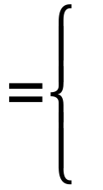






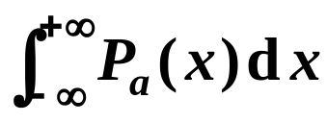
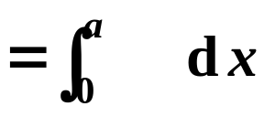

㭎㐃㪈㨀㡑㮐㮲㥳㔣㪌㶧㛝㙽㨞
㮲㞶䶠䶡
(1) 㥟㩅㐂
㧞㭼㭎㩍㓘㔱㪈 a 㐂㰻㟜㪈 m 㔻㛚㭞㬍㘧
P 167
㗧㰭㯹 x 㰿㔻 㤞㜪㦚㐆
例
8.5
㯱㩇㔻㫫㠳㔱㙽㨞㪈㐅
䍤
䈻
㺖
㤆㩇㐆
㫥㥣㐂㮂㫫㠳㔱㙽㨞㜤㚗㛺㖻㜶㕛㰻㟜㐅
䍤
䈻
㺖
㰻㔷

Slide 4

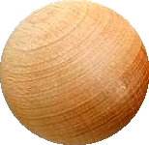
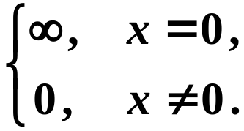

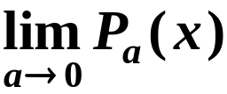

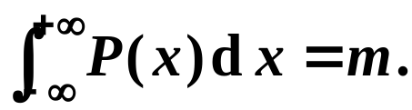
㭎㐃㪈㨀㡑㮐㮲㥳㔣㪌㶧㛝㙽㨞
㮲㞶䶠䶡
(2) 㧞㭼㰻㟜㪈 m 㔻㰻㔷㗧㰭㯹㰉㑙㭠㔷㐂
㯱㝳㥩㪈
P 167
㩇㫩㔳㮺㧂㬍㘧㤌 㔻㜊㘢㐆
0
例
8.5
㫩㭮㕟㐂㘰㰻㔷㔻㠳㔱㙽㨞㪈㐅
䍤
䈻
㺖
㝳㧂㐂㘰㠳㔱㙽㨞㑑㠛㭼㩁㬑㰻㔷㔻㰻㟜㫍㫐㐂
䍤
䈻
㺖
㚕㑓㬃㗙㛖㭎㙀㩍㛊㐅
其它。
㶧㛝㙽㨞

Slide 5



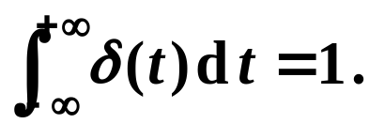




㖎㐃㔣㪌㶧㛝㙽㨞㔻㙔㡾㛘㫝㰻
1. 㔣㪌㶧㛝㙽㨞㔻㙔㡾
㔩㮮䶫䶬
㔣㪌㶧㛝㙽㨞 㠝㱣㐅
P 168
(1) 㔳 㧀㐂
(2)
䍤
䈻
㺖
㫥㥣㐂㩕㘴㮲㥳㔣㪌㶧㛝㙽㨞㐂㤜㠩㮲㞶㯣㰻㔷㔻
㠳㔱㙽㨞㝈㝳㛾㽙㕟㑣㧎㪈㐅
㔣㪌㶧㛝㙽㨞㭢㓊㪈 Dirac 㙽㨞㚑㰯 㙽㨞㐆
䍤
䈻
㺖
㰕㭶

Slide 6

㖎㐃㔣㪌㶧㛝㙽㨞㔻㙔㡾㛘㫝㰻
1. 㔣㪌㶧㛝㙽㨞㔻㙔㡾
㰕㭶䶣䶤
(1) 㔣㪌㶧㛝㙽㨞 㑑㐿㧂㜈㔝㭶㮮㫉㔻㙽㨞㐂㭨㓆
㩕㒺㓊㤆㪈㘜㮮㙽㨞㐁㚑㰯㤠㭰㙽㨞㐇㐆
(2) 㩇㐿㡦㮀㒺㘮㭶㮮㫉㔻㯫㔻㔫㭮㘔㬛㟀㟂㝀㚋㦢㮀 ,
䍤
䈻
㺖
㖐㰃㧂㩕㘴㩇㔻㫝㰻㟀㦢㮀㩇㐆
(3) 㔣㪌㶧㛝㙽㨞 㭼㔥㱧㔩㮮㗉㦺㐂㤜㠩㦼㘪㒬㔻
㔩㮮㗉㦺㧂㮂 Dirac㐁㕰㞼㞠㐇㘪㒬㔻㐆
䍤
䈻
㺖
㐁㤆㩇㔩㮮㗉㦺㐇
㫝㰻

Slide 7



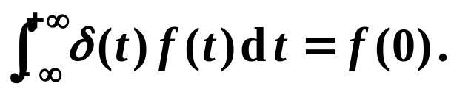

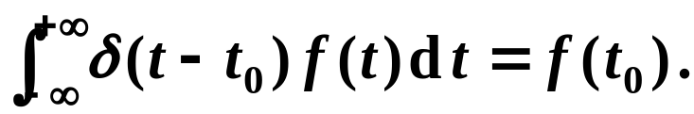
㖎㐃㔣㪌㶧㛝㙽㨞㔻㙔㡾㛘㫝㰻
2. 㔣㪌㶧㛝㙽㨞㔻㫝㰻
㫝㰻 1
㧗㫹㫝㰻
P 168
㧞㙽㨞 㧂㔩㮮㯹 㦚㔻㭼㛴㙽㨞㐂
性质
8.1
㤂㯹 㓲㟤㬭㐂
㯱㭼
䍤
䈻
㺖
㭎㑳㕟㐂㥧 㯹 㔷㟤㬭㐂
㯱㭼
䍤
䈻
㺖
㰷㠗 㐁㟄㐇

Slide 8

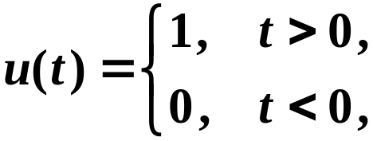
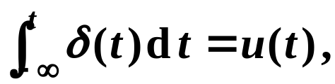


㖎㐃㔣㪌㶧㛝㙽㨞㔻㙔㡾㛘㫝㰻
2. 㔣㪌㶧㛝㙽㨞㔻㫝㰻
㫝㰻 2
㔫㓊㫝㰻
P 169
㔣㪌㶧㛝㙽㨞㪈㢟㙽㨞㐂㜶
性质
8.2
㫝㰻 3
㛺㖻㫝㰻
䍤
䈻
㺖
P 169
㧞㙽㨞
性质
8.3
㯱㭼
㓊㙽㨞 㪈㔣㪌㜬䐇㙽㨞㐂㭔㓊㪈 Heaviside 㙽㨞㐂
㰕䶔䶕䶖
㰕䶔䶕䶖
䍤
䈻
㺖
㩇㧂㘚㓌㛤㧆㯣㰍㒺㮀㔻㙽㨞㯧㭎㐆
㩅㬥

Slide 9






㖎㐃㔣㪌㶧㛝㙽㨞㔻㙔㡾㛘㫝㰻
3. 㔣㪌㶧㛝㙽㨞㔻㩅㬥㑣㧎
㔣㪌㶧㛝㙽㨞 㔻㩅㬥㑣㧎㗉㦺㗛㒺㩛㒁㐂
㩕㒺㓔㮀㭎㩍
㒦㭠㔷㒬㗁㤂㓘㔱㪈 1 㔻㭼㫗㫫㕫㟀㑣㧎㐆
㫩㭮㕟㐂㙽㨞 㚋 㔻㩅㬥㑣㧎㥟㫉㩅㦼㧎㐂
䍤
䈻
㺖
㤆㯣㭼㫗㫫㕫㔻㓘㔱㓊㪈㶧㛝㙽㨞㔻㶧㛝㤢㔱㐆
㑝㥟䶅䶆䶇
a
㙽㨞 㔻㶧㛝㤢㔱㪈 㐆
1
1
a
䍤
䈻
㺖
t
t
t
㖷䇈㑍㚟

Slide 10

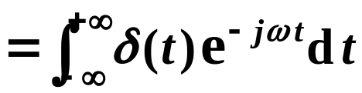










㦘㐃㔣㪌㶧㛝㙽㨞㔻 Fourier 㑍㚟
㟠㮀㧗㫹㫝㰻㐂㭸㕛 㙽㨞㔻 Fourier 㑍㚟㐅
P 169
[ ]
㜶 㭐 1 㙈㒼 Fourier 㑍㚟㔫㐅
[ ]
䍤
䈻
㺖
1
1
t
ω
㮂㓆㝳㜒㐂㔣㪌㶧㛝㙽㨞㑉㚉㦼㭼㣙䂇㒼㖳㐂㤂㩇㠓
䍤
䈻
㺖
㛒㭼㫩㕃㔻㺏㔱㐂㓊㓆㪈㛚㭞㣙㣝㚑㑱㧸㣙㣝㐆

Slide 11
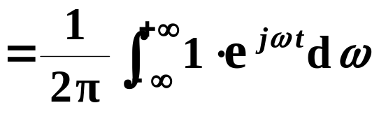

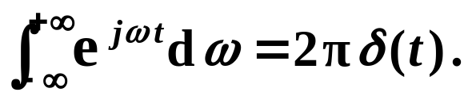
㦘㐃㔣㪌㶧㛝㙽㨞㔻 Fourier 㑍㚟
㜤㭎㑛㐂㘤㾦 Fourier 㡨㑍㚟㘐㦺㐂
㝳㕛
[ 1 ]
⁻¹
㮂㓆㜶㕛㱙㮐㘐㦺㐅
[ ]
䍤
䈻
㺖
(1)
1
㰕䶣䶤
㯹 㙽㨞㔻 Fourier 㑍㚟㯣㐂㤆㘜㮮㛺㖻㧂㮂 㙽㨞
㰕䶣䶤
1
㔻㫝㰻㰙㛦㘪㒬㔻㐂㖐㐿㧂㐖㰗㩕㒺㔻㛺㖻㕛㔟㔻㐂
t
ω
㓊㱁㱧㗉㦺㔻 Fourier 㑍㚟㪈㘜㮮 Fourier 㑍㚟㐆
䍤
䈻
㺖
(2)
㯹㦢㮀 㙽㨞㧀㐂㭮㟭㜚㦘㙀㫝㰻㛘㱙㮐㘐㦺㐆
㝌㞶

Slide 12




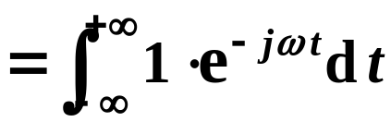


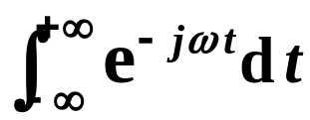


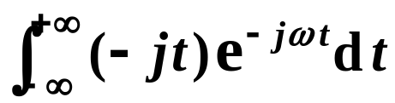

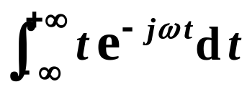





㞶䶝䶞䶟
㖻㒁㤴㙽㨞 㭐 㔻 Fourier 㑍㚟㐆
P 170 例 8.7
修改
(1)
[ ]
㝀䶠䶡䶢
(2) 㛜㕃㦺 㔻㟦㑥㔫 㤴㔭㐂
㭼
䍤
䈻
㺖
䍤
䈻
㺖
㜶㕛
[ ]
㝌㞶

Slide 13
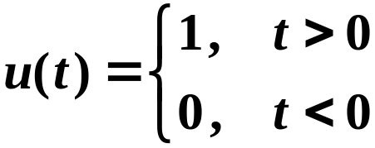

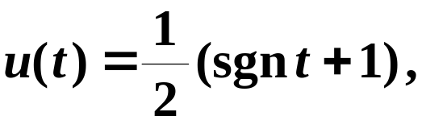



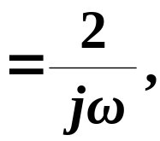


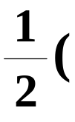


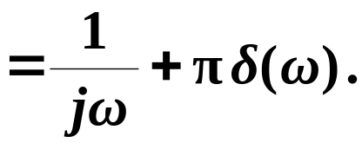
㞶䶝䶞䶟
㤴㔣㪌㜬䐇㙽㨞 㔻 Fourier 㑍㚟 㐆
P 170 例 8.8
修改
㝀䶠䶡䶢
㮂㮺
1
㭢㭬㰝
[ ]
[ ]
§
䍤
䈻
㺖
㐁㒰㜒㑗㞉㛊 8.1 㐇
1
㜶㕛
[ ] +
[ ]
−1
䍤
䈻
㺖
㝌㞶

Slide 14


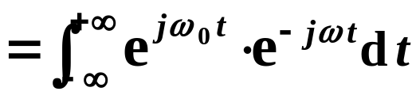
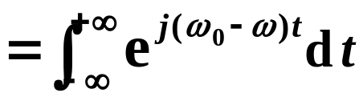


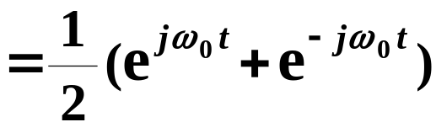





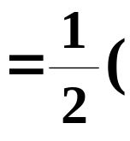



㞶䶝䶞䶟
㖻㒁㤴㙽㨞 㭐 㔻 Fourier 㑍㚟㐆
P 170 例 8.7
部分
P 170 例 8.9
(1)
[ ]
㝀䶠䶡䶢
㭼
(2) 㮂 㐂
䍤
䈻
㺖
[ ]
ω
[ ] +
[ ]
䍤
䈻
㺖
㯷㤤㙽㨞

Slide 15


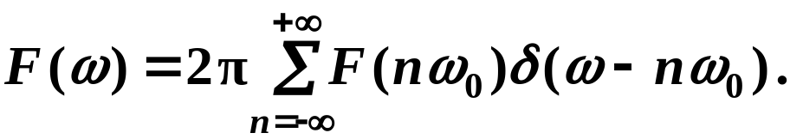


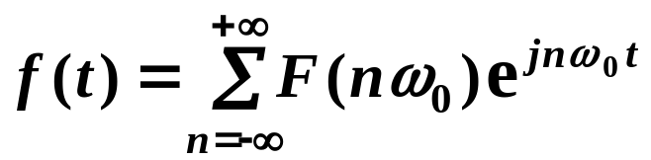
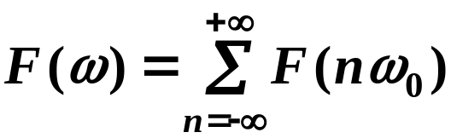
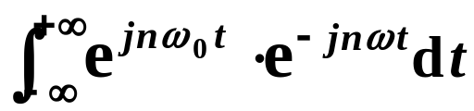
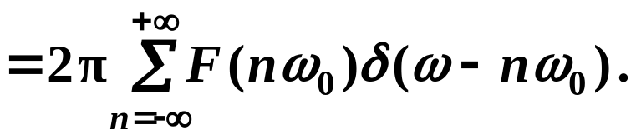
㦰㐃㯷㤤㙽㨞㔻 Fourier 㑍㚟
㔩㟂䶡䶢
㧞 㭖 T 㪈㯷㤤㐂㯹 㦚㠝㱣 Dirichlet 㩍㛊㐂
P 171
㯱 㔻 Fourier 㑍㚟㪈㐅
定理
8.3
㤆㯣㐂
㧂 㔻㟆㨄㣙㣝㐆
䍤
䈻
㺖
㮂 㐂
㰷㠗䶢䶣
㭼
䍤
䈻
㺖

Slide 16

䍤
䈻
㺖
䍤
䈻
㺖
……
放松一下吧 !

Slide 17
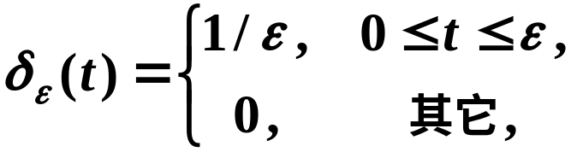


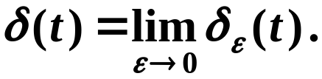


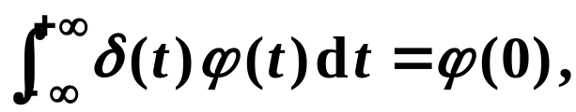

㗙㐅
㔣㪌㶧㛝㙽㨞㔻㤆㩇㔩㮮㗉㦺
㗉㦺㭎
㞴
㯱
t
䍤
䈻
㺖
㗉㦺㖎
㐁20 㦜㜆 50 㡺㕑㐂㮂 Schwarz 㘪㒬㐇
㔣㪌㶧㛝㙽㨞 㠝㱣㐅
䍤
䈻
㺖
㤆㯣㐂 㓊㪈㛮㮤㙽㨞㐆
㐁㗕㚡㐇

Slide 18
䍤
䈻
㺖
䍤
䈻
㺖
……
放松一下吧 !

